Slide 1
Урок
технологии в
6 классе
Notes:
Урок технологии в 6 классе

Slide 2
Не губите жизнь бездельем – занимайтесь рукоделием!

Slide 3
Декупаж
Декупаж – (от фр. Decouper- «вырезать») –
техника декорирования и оформления различных предметов интерьера с помощью салфеток, декупажных карт, рисовой бумаги и пр. Имитирует художественную роспись.

Slide 4
Из истории
История декупажа уходит в далекое прошлое. Еще в XII веке в Китае изобрели тонкую рисовую бумагу с различными изображениями цветов, птиц, людей, животных. Использовали ее для украшения мебели, предметов быта. Покрытые несколькими слоями лака наклеенные рисунки создавали иллюзию художественной росписи.
Мода на изделия, оформленные в технике декупаж, появилась в Европе в XVII-XVIII вв. и заняла свое место в высших кругах общества. Имитация художественной росписи позволила восполнить недостаток эксклюзивных предметов роскоши. Постепенно технику декупаж перенесли с мебели на другие предметы интерьера. Эта техника была столь популярна, что во многих домах ею были отделаны даже потолки и стены. Люди разных сословий с удовольствием занимались подобным творчеством.

Slide 5
Из истории
В нашей стране декупаж приобрел особую популярность в послевоенные годы. Несмотря на разруху и бедность, у людей оставалась потребность в красоте. Одним из самых дешевых способов украсить свой быт была техника аппликации. Цветными картинками обклеивались сундуки, чемоданы, шкафчики и полочки, детские кроватки.

Slide 6
Декупаж сегодня
Сегодня декупаж переживает активное возрождение по всему миру в Америке, Южной Африке, Австралии, Англии и Японии, в том числе и в России декупаж последние несколько лет постоянно набирает обороты и становится популярным. Ведь декупаж по настоящему интересен и более того, практичен!
В настоящее время современные полиграфические технологии, наличие разнообразных клеев и лаков, а также их доступность позволяют декупажу занять лидирующее место среди различных видов рукоделия.

Slide 7
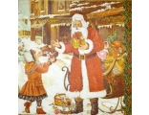
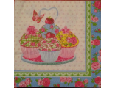
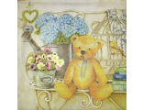
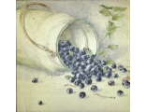
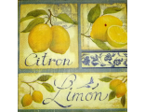
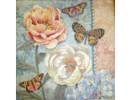
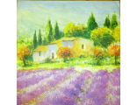
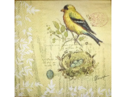
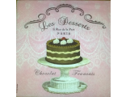
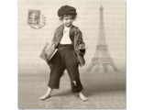
Декупажные салфетки

Slide 8
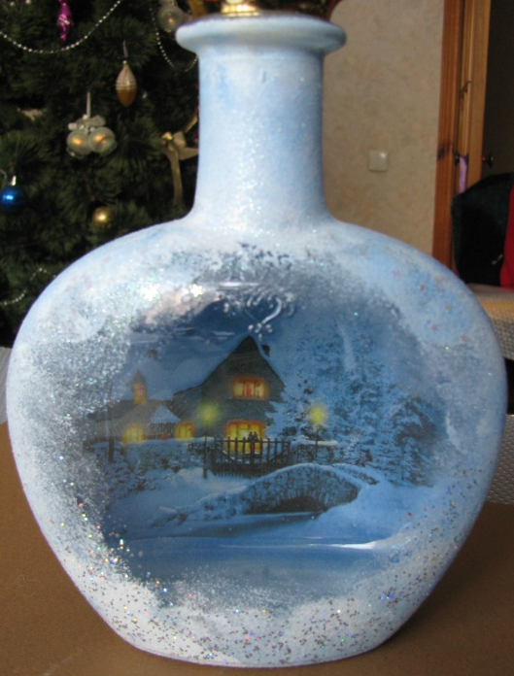
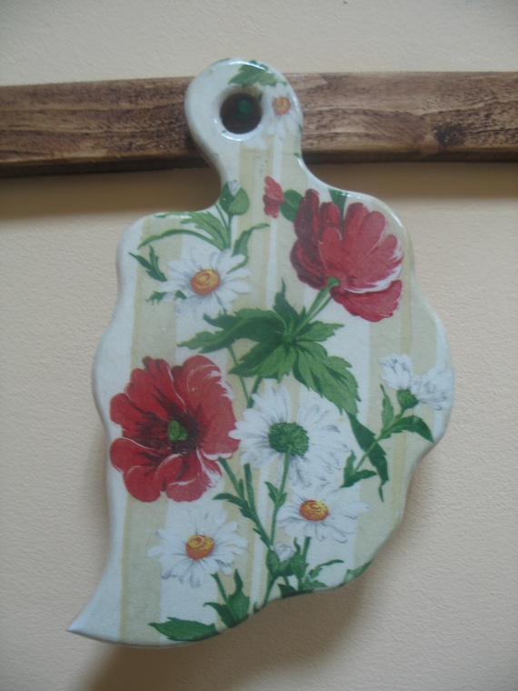
Изделия в технике декупаж

Slide 9
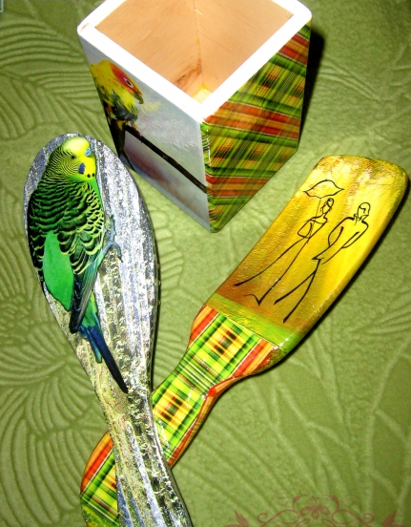
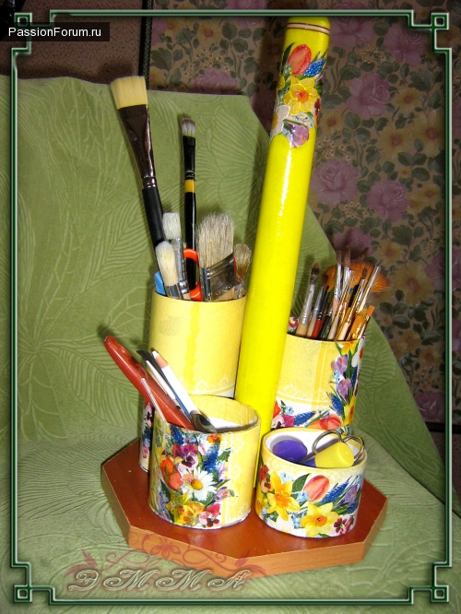
Изделия в технике декупаж

Slide 10
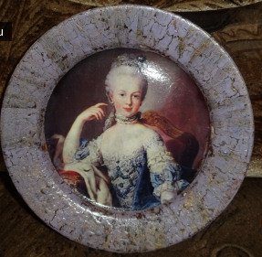
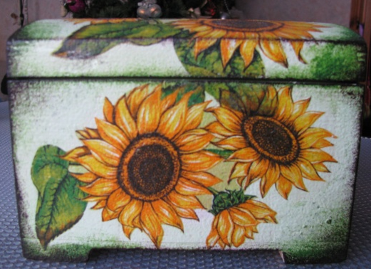
Изделия в технике
декупаж

Slide 11
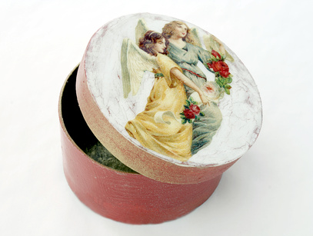
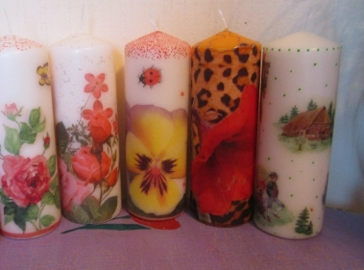
Изделия в технике декупаж

Slide 12
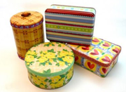
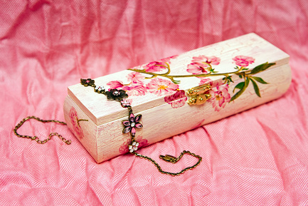
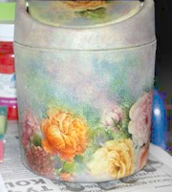
Изделия в технике декупаж

Slide 13
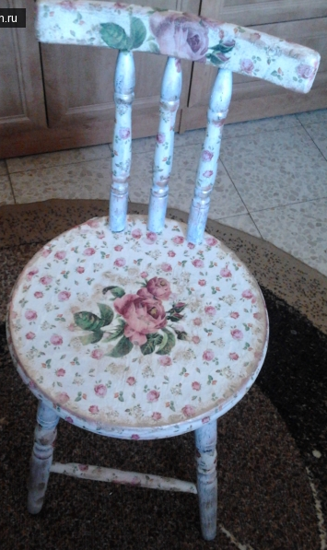
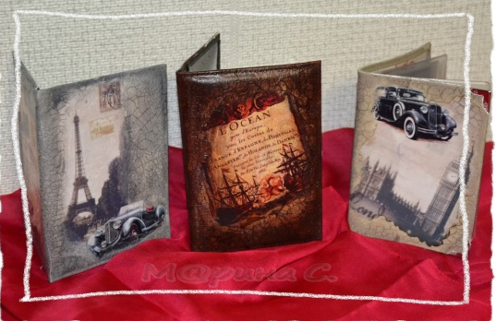
Изделия в технике декупаж

Slide 14
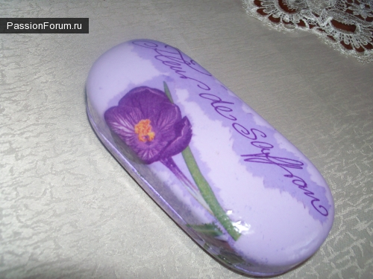
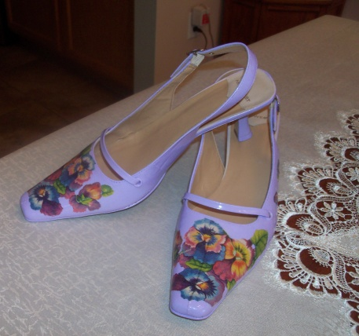
Изделия в технике декупаж

Slide 15
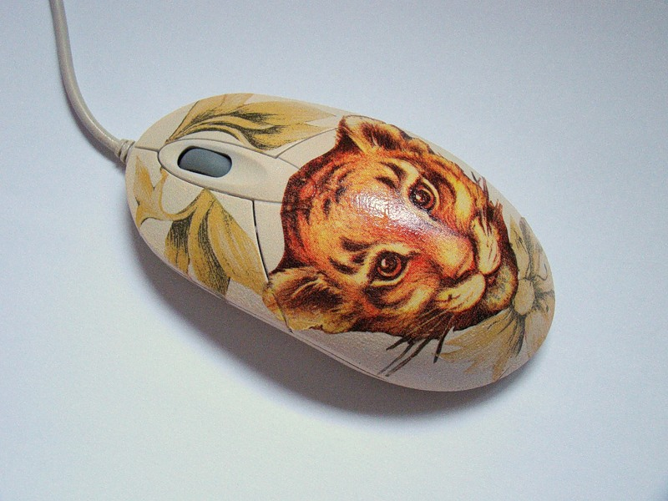
Изделия в технике декупаж

Slide 16
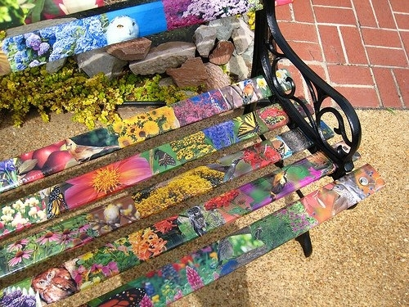
Изделия в технике декупаж

Slide 17
Декупаж в оформлении интерьера

Slide 18
Инструменты и приспособления
Ножницы для декупажа следует выбирать острые, с хорошо двигающимися лезвиями, иначе они могут испортить узор.

Slide 19
Инструменты и приспособления
Для работы с красками, клеем и лаками понадобятся кисти, губки и валики. Для работы с клеем подойдет плоская синтетическая кисть средней жесткости. Для лаков и красок следует использовать полумягкие плоские кисти. Для создания особых эффектов пригодится также обычная зубная щетка.
Губки нужны для окрашивания больших поверхностей при создании фона. Также ими можно создавать специальные эффекты на поверхности предмета. Валики удобны для наклеивания картинок больших размеров, плотных картинок.

Slide 20
Инструменты и приспособления
К вспомогательным инструментам и материалам для декупажа относятся ватные палочки, зубочистки, наждачная бумага, малярный скотч, фен. Эти инструменты и материалы служат как для создания специальных эффектов, так и для ускорения или облегчения работы. Например, с помощью фена очень быстро можно высушить слой лака или краски, а малярный скотч поможет защитить поверхности при окрашивании.

Slide 21
Инструменты и приспособления
Основным материалом для работы в технике декупажа является клей. Это может быть специальный клей или же обычный клей ПВА. Для декупажа по ткани следует использовать предназначенный именно для этих целей специальный клей.

Slide 22
Инструменты и приспособления
Краски для декупажа можно использовать акриловые. Эти краски имеют множество различных оттенков, хорошо смешиваются и хорошо ложатся на любую нежирную поверхность. Акриловые краски водорастворимые и до полного высыхания их легко можно смыть водой.

Slide 23
Инструменты и приспособления
Лак для декупажа необходим для защиты изделия от внешних воздействий. Лаком покрывается поверхность изделия перед началом работы, а по окончанию работы на изделие защитный лак наносится в несколько слоев. Лаки для декупажа используются акриловые, алкидные. Есть также специальные лаки для создания кракелюра.

Slide 24
Порядок работы в технике декупажа
Сначала следует подготовить поверхность, которую нужно декорировать. Если это деревянная поверхность, то ее нужно ошкурить, а затем нанести на нее грунтовку. В качестве грунтовки может выступать акриловая краска или неразбавленный клей ПВА.
Пока подсыхает поверхность, следует вырезать подходящий узор из салфетки. Чем точнее будет вырезан узор – тем лучше. Далее следует отделить два нижних слоя бумаги – останется только верхний, красочный.
Набираем на кисть немного клея и начинаем промазывать салфетку с центра по направлению в разные стороны. Важно следить за тем, чтобы под салфеткой не оставалось пузырьков воздуха. Промазали центр, переходим к краям.
По окончании высыхании салфеток ватной палочкой удаляем остатки клея на стекле, потом покрываем все акриловым лаком.

Slide 25
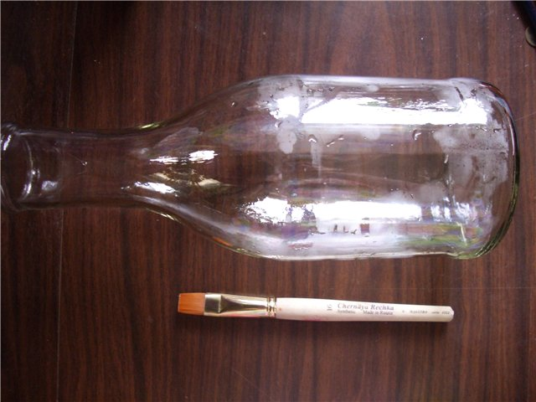
Мастер-класс «Декупаж по стеклу» Изготовление вазы для цветов.
Конечный вид работы
Сосуд должен быть обезжирен

Slide 26
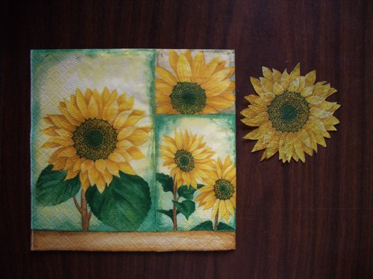
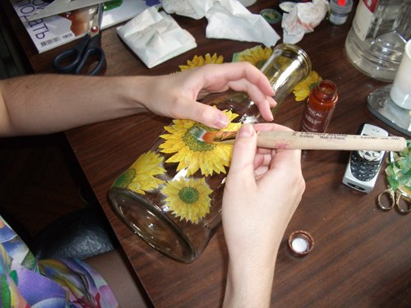
Салфетка и вырезанный из нее цветок
Процесс приклеивания
Набираем на кисть немного клея и начинаем промазывать салфетку с центра по направлению в разные стороны. Салфетка при намокании растягивается. Чем больше приклеиваемый фрагмент, тем больше процент увеличения площади. Это нужно помнить при размещении бумаги на изделии и давать некоторый запас расстояния, чтобы элементы (если вы клеите их рядом) не "наползали" друг на друга. Двигаясь кистью от центра к краям, вы равномерно растягиваете салфетку во все стороны и не только сохраняете ее положение на предмете, но (что более важно) приклеиваете ее равномерно. С проблемой морщинок сталкиваются все декупажисты (такое слово есть, или я его придумала?), и правильные движения кистью, равномерно распределяющие салфетку по поверхности очень важны для уменьшения неровностей.

Slide 27
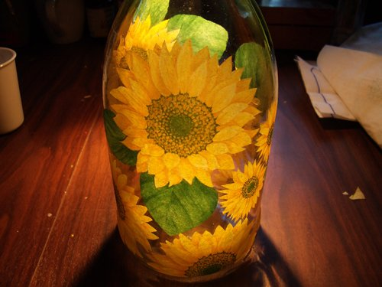
По окончании работы и высыхании салфеток ватной палочкой я удаляю остатки клея на стекле, потом покрываю все лаком. А это мои любимые кадры. Декупаж на стекле красиво смотрится на просвет.
Промазали центр, переходим к краям.

Slide 28
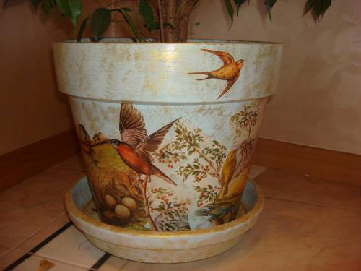
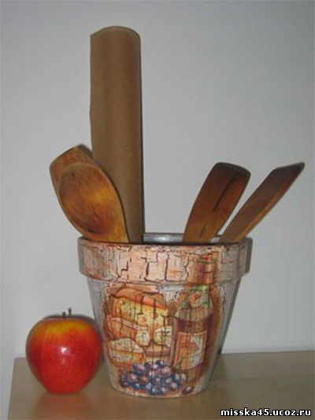
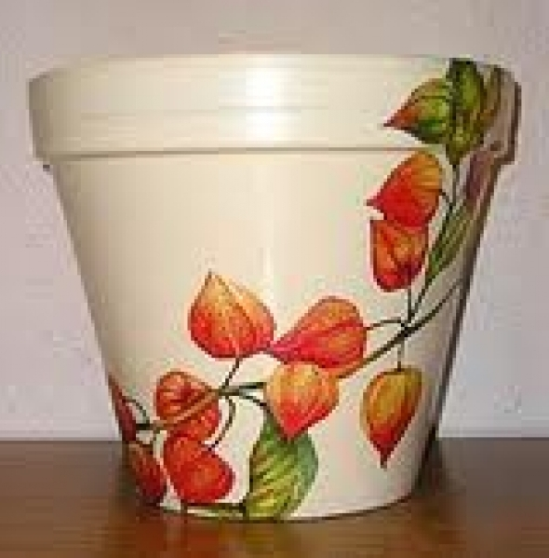
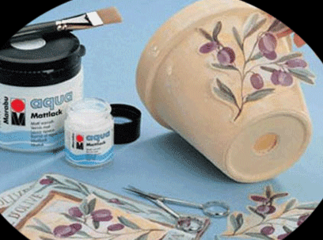

Slide 29
Основные преимущества занятия декупажем:
полное увлечение этим интереснейшим занятием, отвлечение от будничной жизни и проблем,
придание старым или обычным вещам нового вида, яркого, изысканного, в общем-то на Ваш вкус.
возможность дарить свои поделки в качестве подарков по любым поводам друзьям, знакомым и близким.
Согласитесь, творить самому - приятно!

Slide 30
Не губите жизнь бездельем – Занимайтесь рукодельем! Вы вяжите – не скучайте, Или гладью вышивайте. Вот иголки, нитки, пяльцы Для проворных наших пальцев. Ткани, ленточки, кайма – Закружилась голова! Заглянули в интернет,
Приготовили обед, Может что-то пришиваем, Декупажем оформляем.
Результат – на радость нам, Нашим близким и друзьям.

